Slide 1
App Task Go - A task Manager SaaS
Genesis M. Ojeda
Eliel Y. Feliciano
Abimael Santa Cruz
Curso: Cloud Computing
Profesor: Javier Dastas

Slide 2
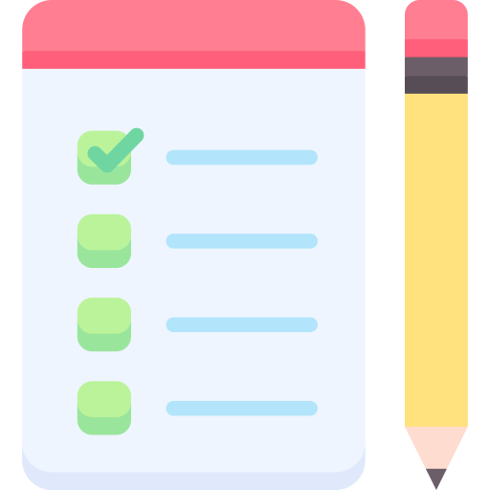

Descripción del Proyecto
¿Qué hace la aplicación?
La aplicación desarrollada fue diseñada de una forma intuitiva para gestionar tareas de una forma que se eficiente, permitiendo a sus usuarios crear, marcar como completas y eliminar tareas según las necesidades de los usuarios.
¿A qué necesidad responde?
Su interfaz sencilla permite que se puedan manejar cantidades numerables de trabajo dentro de pasos manejables, lo cual ayuda a la productividad del usuario, convirtiendo la aplicación en una herramienta ideal para el manejo de tareas,

Slide 3
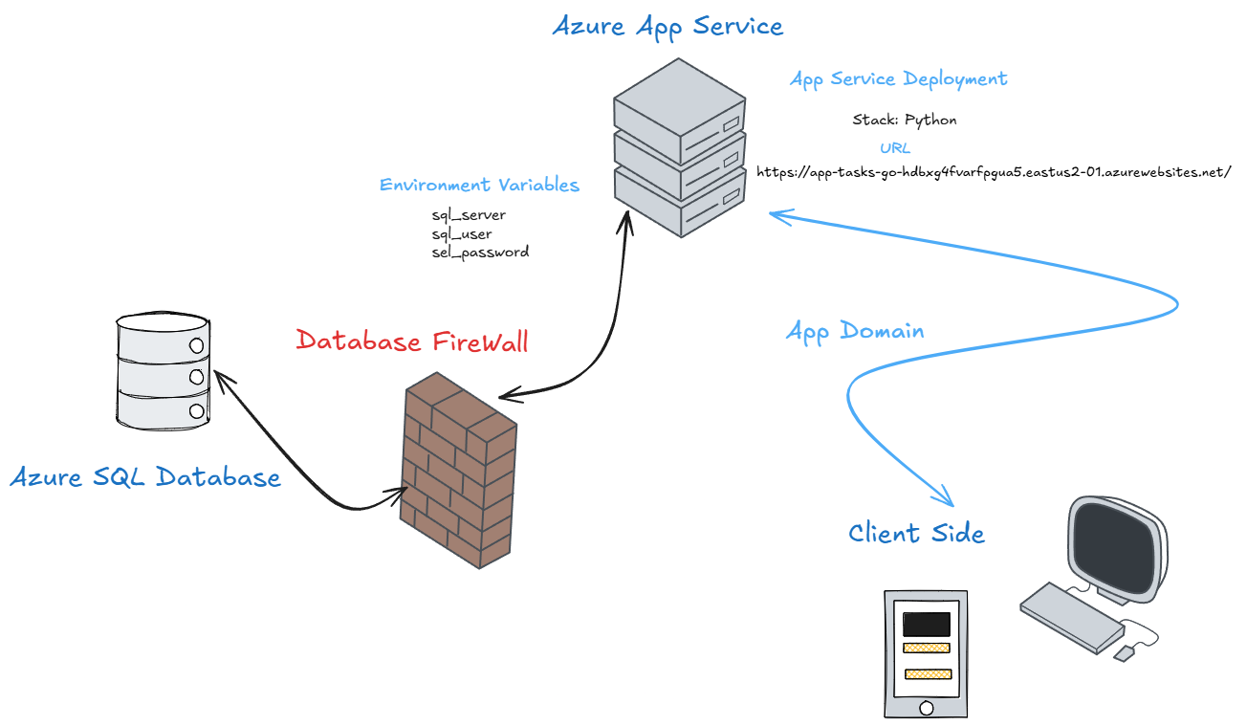
Arquitectura en Azure

Slide 4

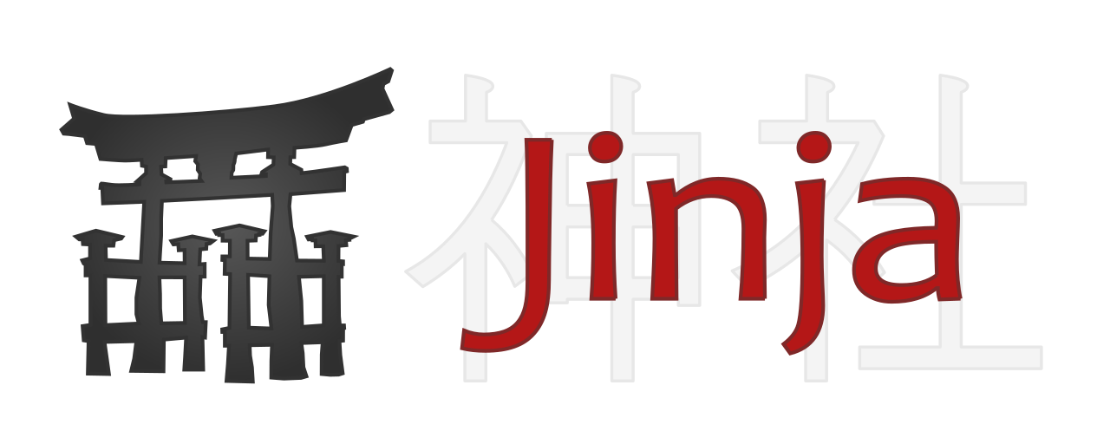


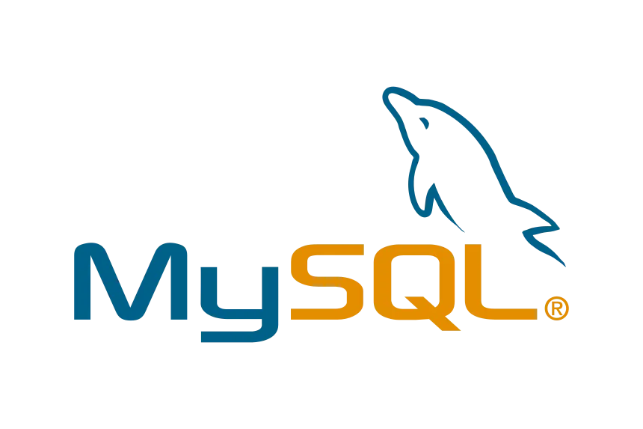

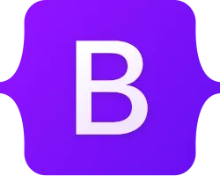



Tecnologías Utilizadas
Repositorio Génesis:https://github.com/DevQueenPR/Proyecto-Final-Cloud
Repositorio Abimael: https://github.com/Cruzade-ab/Proyecto-Final-Cloud
Repositorio Eliel: https://github.com/Leirday/Proyecto-Final-Cloud
Tecnologías usadas:
Herramientas usadas:

Slide 5
Retos y Soluciones
El principal reto de este proyecto fue el manejo de la plataforma Azure y su portal en la creación de los distintos servicios.
Un reto fue el lograr la conexión de la base de datos con el web app, pero luego de analizar el problema, se pudo concluir que faltaba implementar los ‘IPs outbounds’ del Web App a la DB, dándole acceso a este.
Además de este reto, nos topamos con otros errores significativos, pero luego de realizar un diagnóstico, se pudo implementar una solución eficiente y efectiva.
Al ser un proyecto Capstone, fuimos trabajando estas destrezas a lo largo del curso, por lo que cuando realizamos las configuraciones necesarias para dichos servicios, podemos considerar que ya se había resuelto gran parte del reto.

Slide 6
Lecciones Aprendidas
Principales Aprendizajes sobre Cloud y Despliegue
Dentro de los aprendizajes adquiridos durante el desarrollo del proyecto, aprendimos a crear una base de datos, un servidor accesible y el manejo de los mismos utilizando Microsoft Azure. Adicional a lo mencionado, aprendimos como imponer reglas de acceso, roles asignados y sus funcionalidades y, finalmente, implementamos las reglas preestablecidas para la gestión de proyectos.
Reflexión Técnica y de Trabajo en Equipo
El proceso de trabajo en equipo resaltó las fortalezas y debilidades de cada miembro del grupo. Cada integrante ofreció su experiencia para completar el mismo. La colaboración mostrada durante el desenlace del desarrollo de la aplicación, tanto en el repositorio como en los servicios de Azure, demuestra como la combinación de diferentes puntos de vista pueden dar fruto a un producto funcional, altamente documentado y accesible para una variedad de usuarios.

Slide 7
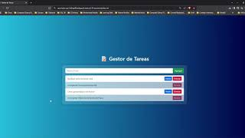
Demo (Video en YouTube)
Enlace del Video en YouTube: https://www.youtube.com/watch?v=ZcYGvE80ZcY

Slide 8
¿Preguntas?
¿Cómo se realizó la conexión entre la aplicación y la base de datos en Azure?
Se configuró la cadena de conexión (Connection Strings) dentro de la sección de configuración de la App Service en Azure, utilizando el formato recomendado por SQL Server. Esto permitió que la aplicación accediera a la base de datos sin exponer credenciales directamente en el código fuente.
¿Cómo se diseñó el esquema de la base de datos?
Se modeló una tabla de Tareas que contenía datos de tareas disponibles, nombre de la tarea y si este estaba realizado.
¿Qué estrategias usan para optimizar el rendimiento de la aplicación?
Minimización de recursos en front-end y optimización de consultas SQL.
Mensaje Final
Reconocemos al Profesor Dastas por su guía, apoyo y conocimientos otorgados durante el desarrollo del proyecto. Estamos agradecidos por su compromiso con el curso y la enseñanza ofrecida por él.

